Slide 1
PHÒNG BỆNH
VIÊM NÃO
Khoa học
Trang 30, 31
(Tích hợp với bài Phòng bệnh sốt rét, Phòng bệnh sốt xuất huyết theo CV3969)

Slide 2
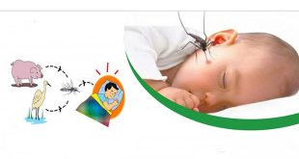
Em biết gì về bệnh viêm não?

Slide 3
Nguyên nhân gây bệnh viêm não

Slide 4

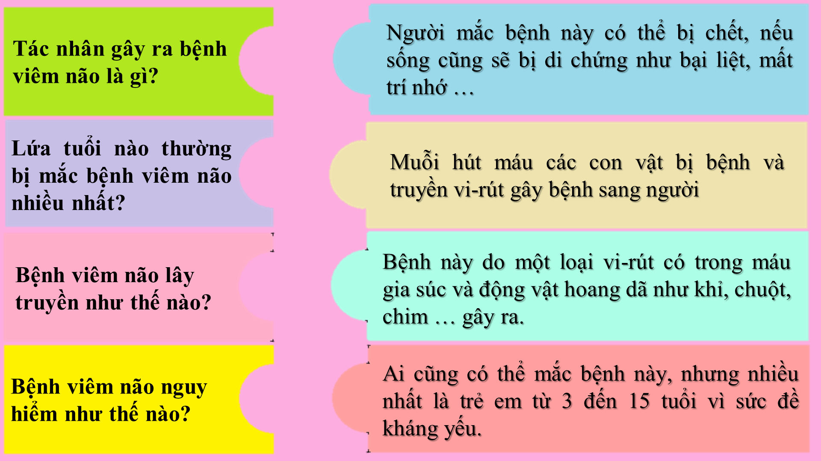

Bạn hãy nối những mảnh ghép sau cho phù hợp

Slide 5








Người mắc bệnh này có thể bị chết, nếu sống cũng sẽ bị di chứng như bại liệt, mất trí nhớ …
Bệnh này do một loại vi-rút có trong máu gia súc và động vật hoang dã như khỉ, chuột, chim … gây ra.
Tác nhân gây ra bệnh viêm não là gì?
Lứa tuổi nào thường bị mắc bệnh viêm não nhiều nhất?
Ai cũng có thể mắc bệnh này, nhưng nhiều nhất là trẻ em từ 3 đến 15 tuổi vì sức đề kháng yếu.
Muỗi hút máu các con vật bị bệnh và truyền vi-rút gây bệnh sang người
Bệnh này do một loại vi-rút có trong máu gia súc và động vật hoang dã như khỉ, chuột, chim … gây ra.
Bệnh viêm não lây truyền như thế nào?
Muỗi hút máu các con vật bị bệnh và truyền vi-rút gây bệnh sang người
Người mắc bệnh này có thể bị chết, nếu sống cũng sẽ bị di chứng như bại liệt, mất trí nhớ …
Ai cũng có thể mắc bệnh này, nhưng nhiều nhất là trẻ em từ 3 đến 15 tuổi vì sức đề kháng yếu.
Bệnh viêm não nguy hiểm như thế nào?

Slide 6
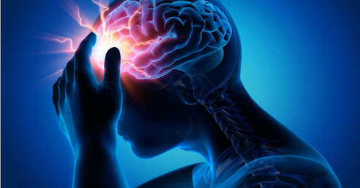
Tác nhân gây ra bệnh viêm não là gì?
Bệnh này do một loại vi-rút có trong máu gia súc và động vật hoang dã như khỉ, chuột, chim … gây ra.

Slide 7
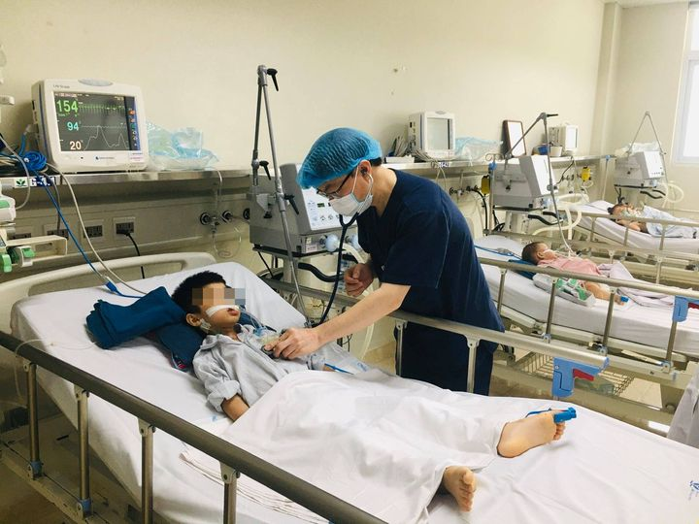
Ai cũng có thể mắc bệnh này, nhưng nhiều nhất là trẻ em từ 3 đến 15 tuổi vì sức đề kháng yếu.

Slide 8
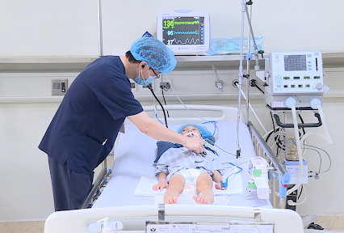
Người mắc bệnh này có thể bị chết, nếu sống cũng sẽ bị di chứng như bại liệt, mất trí nhớ …

Slide 9
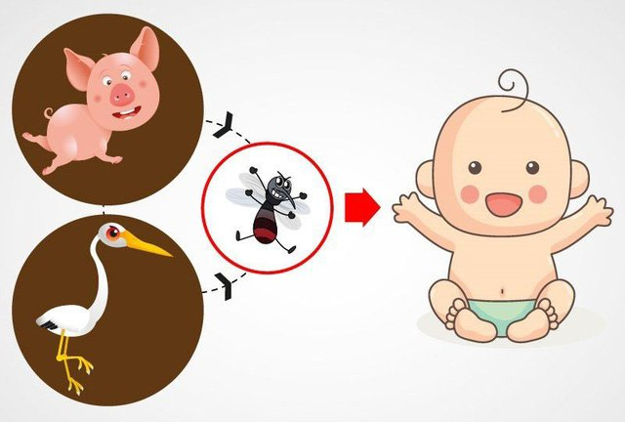
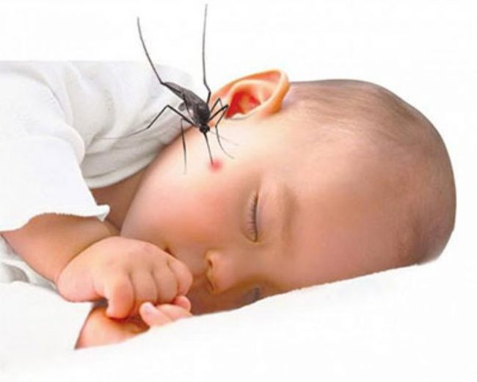
Muỗi hút máu các con vật bị bệnh và truyền vi-rút gây bệnh sang người.

Slide 10

Xem video về bệnh viêm não.
(Chèn video vào đây)

Slide 11

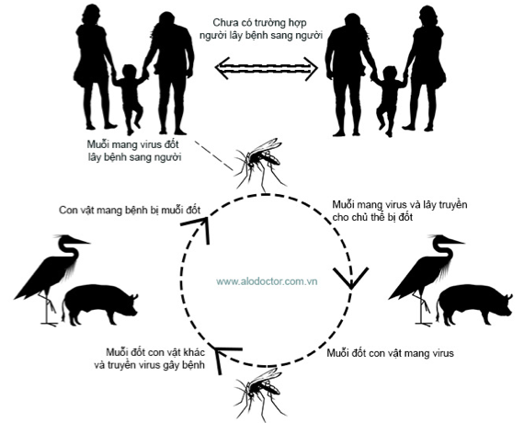
Muỗi là con vật trung gian truyền bệnh viêm não cho người.

Slide 12

Đã có thuốc đặc trị cho bệnh viêm não chưa?
Hiện nay chưa có thuốc đặc trị bệnh viêm não, nhưng đã có thuốc tiêm phòng bệnh viêm não. Cần đi tiêm phòng theo đúng chỉ dẫn của bác sĩ.

Slide 13
Cách phòng bệnh viêm não

Slide 14
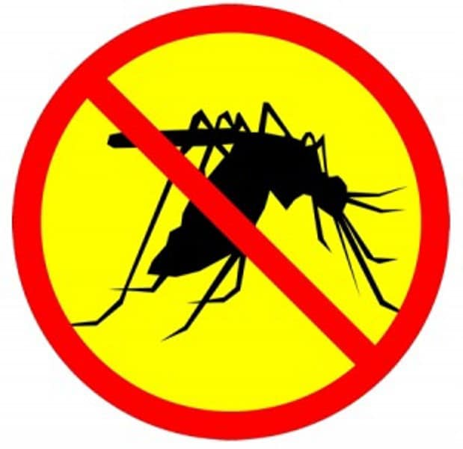
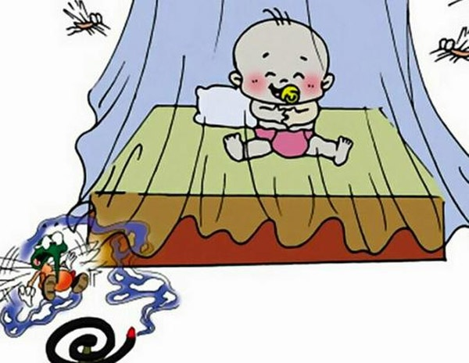
Theo em, ta cần làm gì để phòng bệnh viêm não?

Slide 15
Để diệt muỗi và tránh bị muỗi đốt, ta cần thực hiện các việc làm sau:

Slide 16
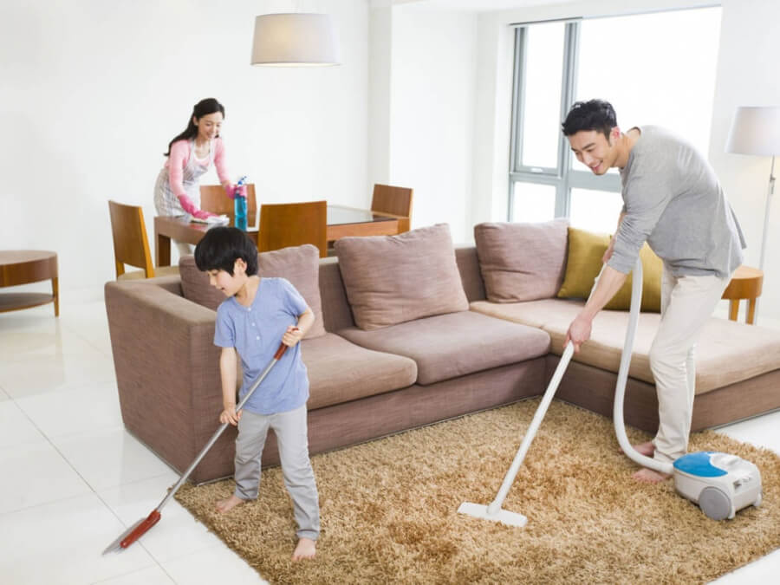
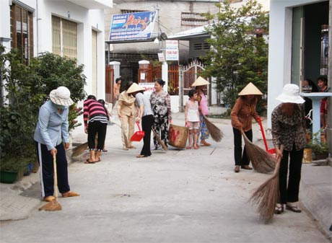
Vệ sinh nhà ở và môi trường xung quanh.

Slide 17
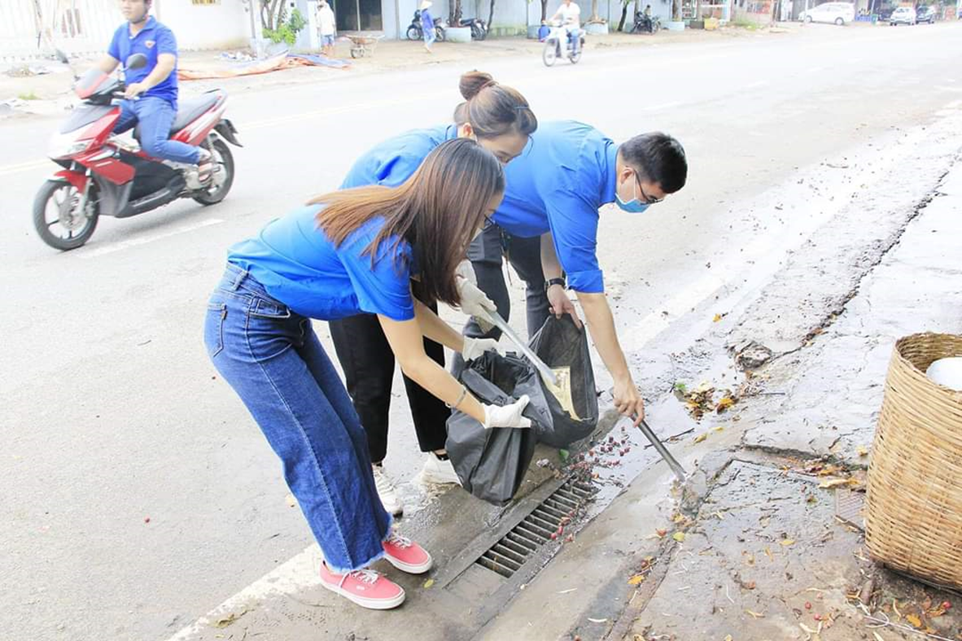
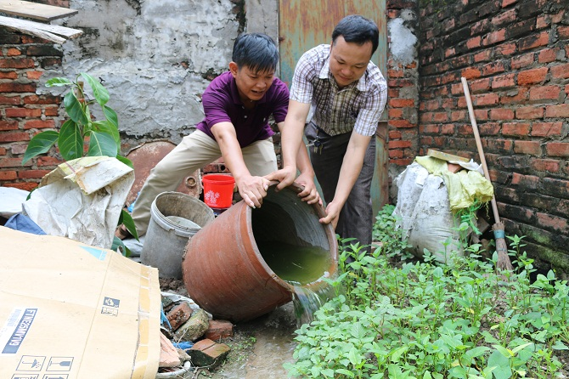
Khai thông cống rãnh., không để ao tù, nước đọng.

Slide 18
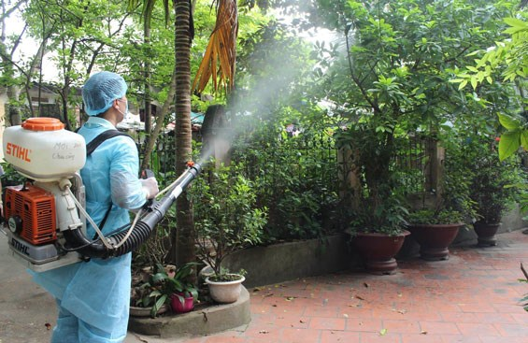
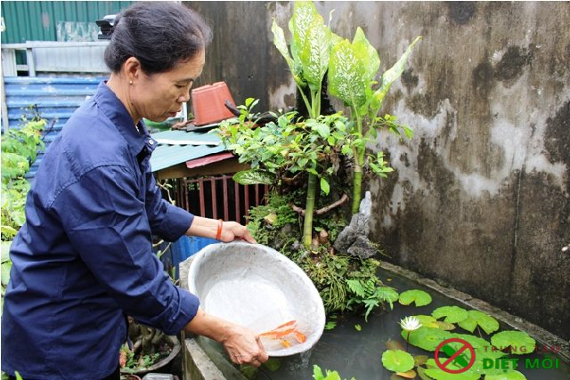
Diệt muỗi, diệt bọ gậy

Slide 19
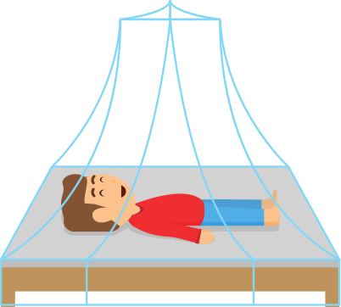
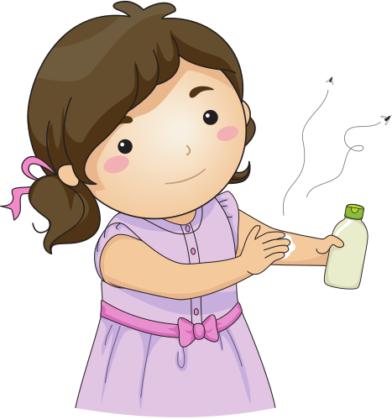
Tránh để muỗi đốt

Slide 20

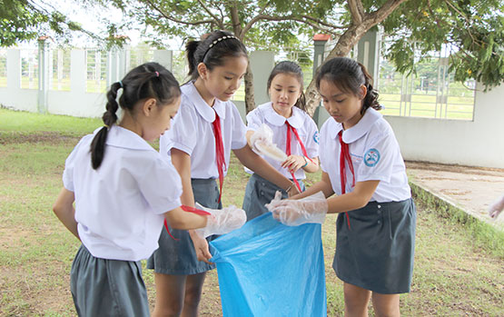
Vận dụng tại trường học
Notes:
Lồng ghép GDMT xanh sạch đẹp, thực hiện chỉ thị 19

Slide 21
Nội dung bài học
- Viêm não là bệnh truyền nhiễm do một loại vi-rút có trong máu gia súc, chim, chuột, khỉ,… gây ra. Muỗi hút máu các con vật bị bệnh và truyền vi-rút gây bệnh sang người. Bệnh này hiện nay chưa có thuốc đặc trị.
- Viêm não là một bệnh rất nguy hiểm đối với mọi người, đặc biệt là trẻ em. Bệnh có thể gây tử vong hoặc để lại di chứng lâu dài.
- Cách phòng bệnh viêm não tốt nhất là giữ vệ sinh nhà ở và môi trường xung quanh; không để ao tù, nước đọng; diệt muỗi, diệt bọ gậy. Cần có thói quen ngủ màn.
- Hiện nay đã có thuốc tiêm phòng bệnh viêm não. Cần đi tiêm phòng theo đúng chỉ dẫn của bác sĩ.

Slide 22
Trò chơi:
“Diệt muỗi”

Slide 23
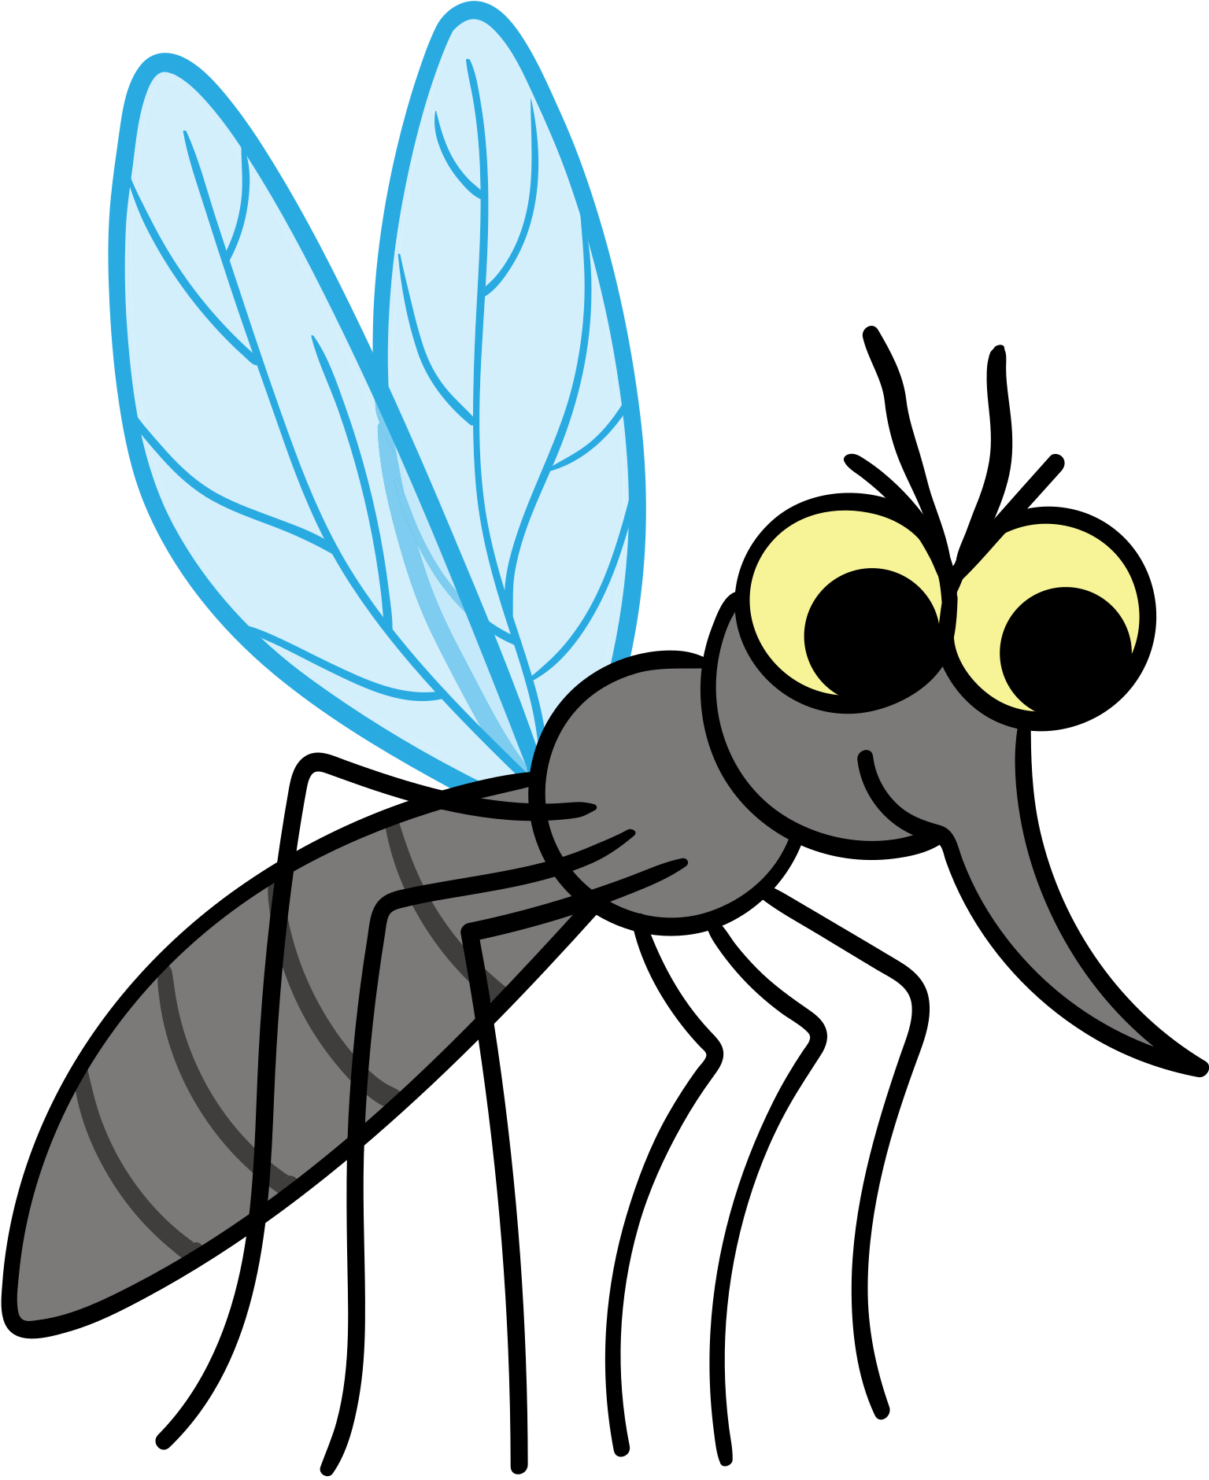
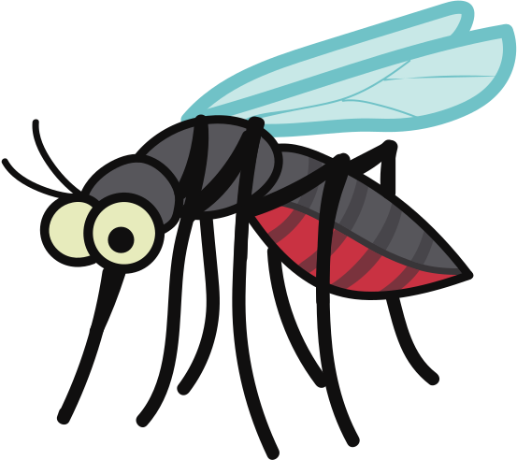
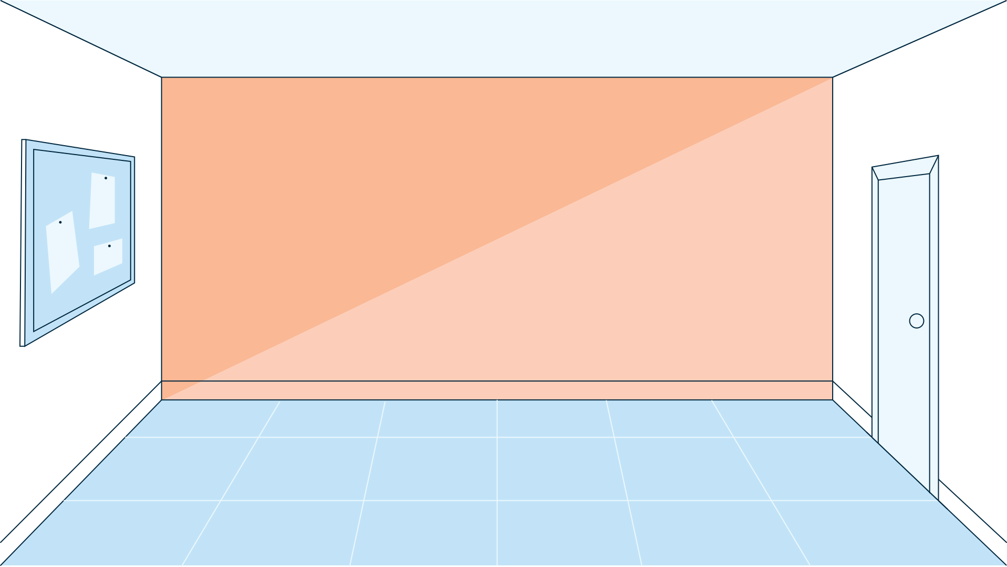

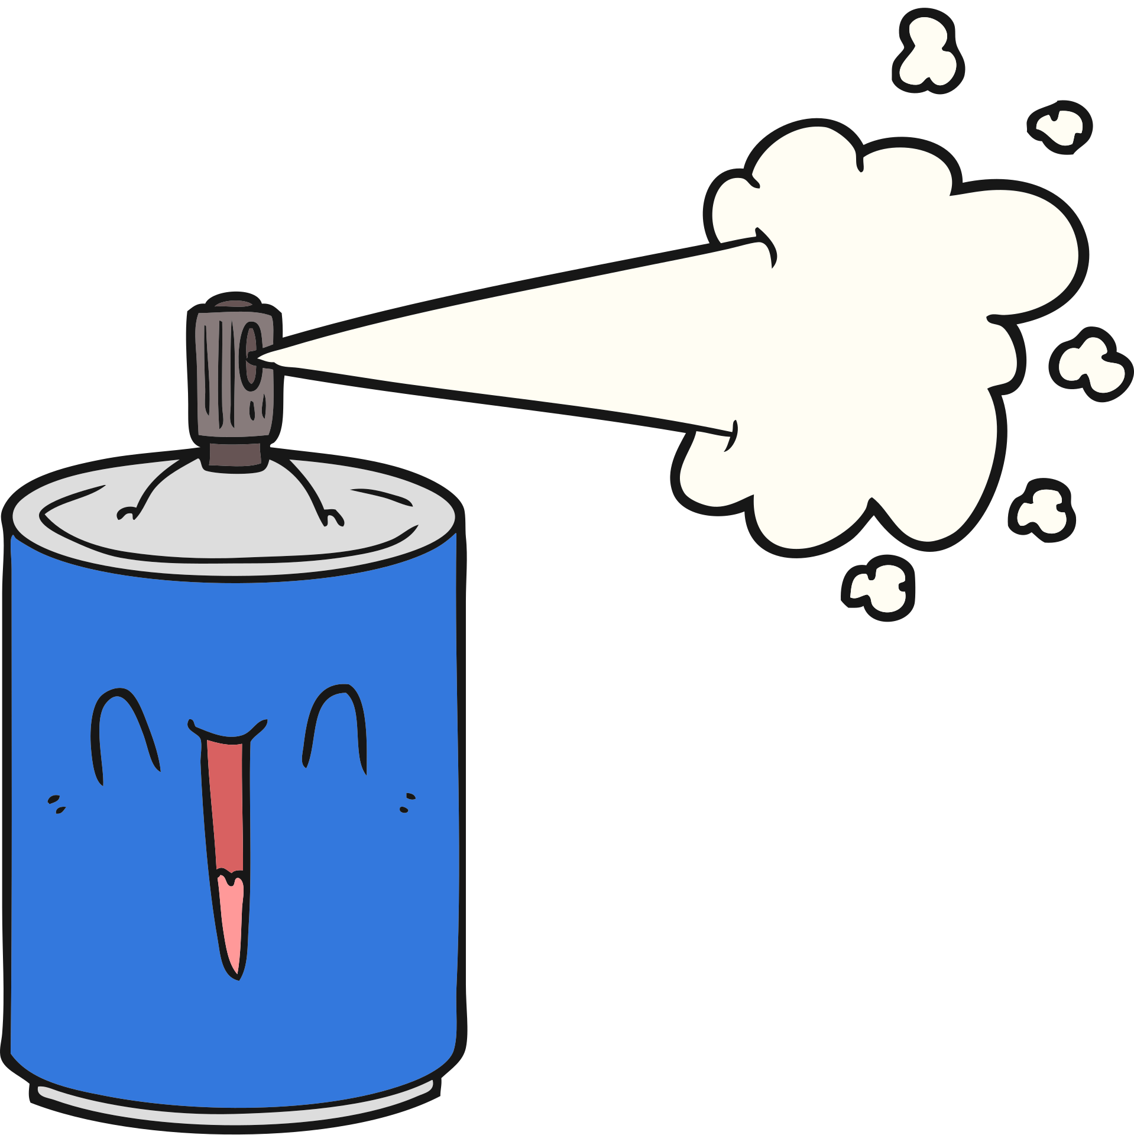


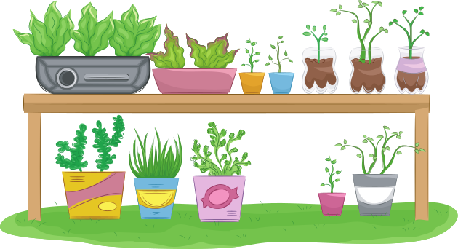


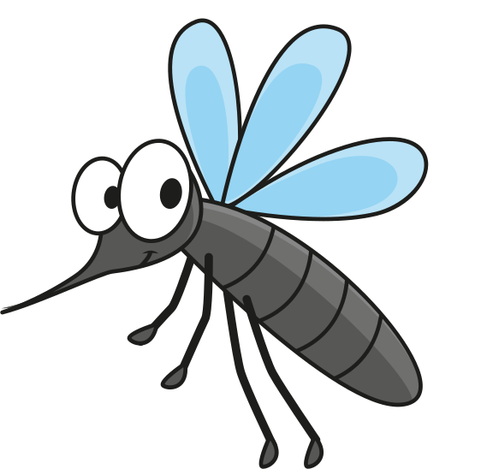



Notes:
Nhấn play
Chọn hình con muỗi để qua câu hỏi
Nhấn bình xịt bên trái để ra chữ win
Nhấn dấu mũi tên bên phải để qua phần tiếp theo.

Slide 24


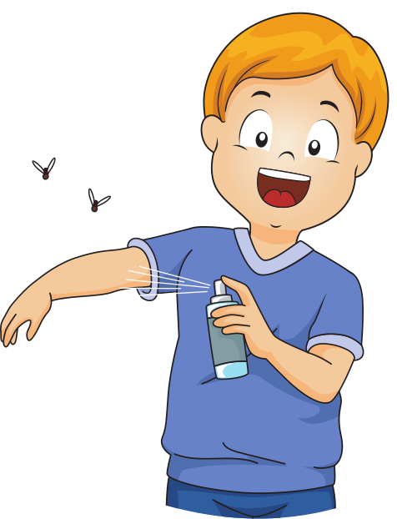

Con vật trung gian truyền bệnh viêm não là:
A. Vi-rút
C. Vi khuẩn
B. Bọ gậy
D. Muỗi
Notes:
Nhấn chọn vào đáp án.
Nhấn đấu mũi tên bên trái để trở về căn phòng diệt muỗi.

Slide 25
Nguyên nhân gây ra bệnh viêm não:
A. Vi-rút
C. Vi khuẩn
B. Bọ gậy
D. Muỗi

Slide 26



Giữ vệ sinh nhà ở và môi trường xung quanh, diệt muỗi, diệt bọ gậy, không để ao tù, nước đọng, tránh để muỗi đốt, … và tiêm vắc-xin phòng bệnh.
Làm cách nào để phòng bệnh viêm não?
Notes:
Chọn vào đáp án.
Bấm hình người nhặt rác để trở về trang trò chơi.

Slide 27

Cảm ơn các em đã chú ý bài học!
Chúc các em học tốt!

